Slide 1


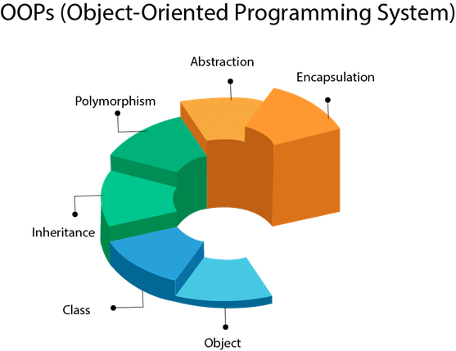

Java’da Final Anahtar Kelimesi ve Kullanımı
Nesneye Dayalı Programlama Dersi
http://youtube.com/bmdersleri
Hazırlayan ve Sunan : Yunus Emre Akkoyun
No : 1811404050
Tarih : 16/06/2021
Sürüm : v1
Ders Yürütücüsü : Doç. Dr. İsmail KIRBAŞ

Slide 2

İçindekiler
Final Anahtar Kelimesi Nedir?
Java’da Final Anahtar Kelimesinin
Kullanılabileceği Yapılar
Final Değişkenleri
Final Değişkenleri - Örnek
Final Metot Parametreleri
Final Metotlar
Final Metotlar - Örnek
Final Sınıflar
Sonuç
Kaynaklar
http://youtube.com/bmdersleri

Slide 3
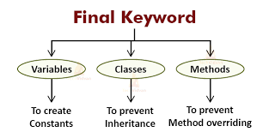
Final Anahtar Kelimesi nedir?
Final faklı programlama dillerinde kullanılanılabilen
bir (Keyword) anahtar kelimedir.
Final anahtar kelimesin kullanım amacı oluşturulan
değişkenlerin,metotların veya sınıflarn değiştirilemez
olmasını sağlamaktır.
Final anahtar kelimesi programın daha doğru, hatalara dayanıklı ve performanslı çalışmasını sağlar.

Slide 4
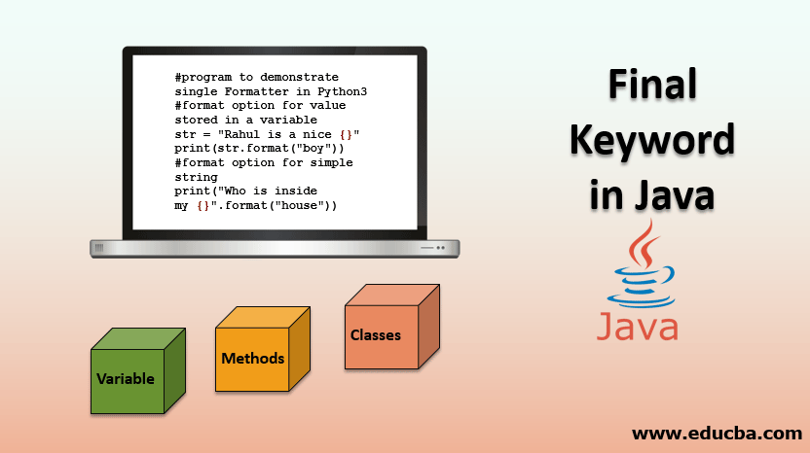
Java’da Final Anahtar Kelimesinin Kullanılabileceği Yapılar
Java’da final anahtar kelimesi aşağıda yer alan yapılar için kullanılabilir:
Final sınıf değişkenleri: Final olan bir sınıf değişkenine sadece bir kere değer ataması yapilabilir ve bu atama sadece sınıf konstrüktöründe gerçekleşebilir.
Final metot parametreleri: Final olarak tanımlanmış bir metot parametresine sadece bir kere değer atanabilir.
Final metotlar: Final olan bir metot ne alt sınıflarca yeniden yüklenebilir (method overloading) ne de saklı (hidden) tutulabilir.
Final sınıflar: Final olan bir sınıf genişletilerek bir alt sınıf oluşturulamaz.

Slide 5
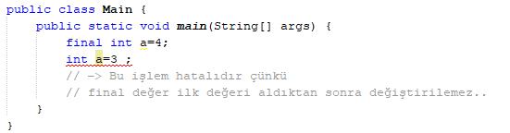
Final Değişkenleri
Final değişkenler ilk değerini aldıktan sonra bir daha değiştirilemiyorlar.
Örnek olarak;
Not: Eğer bir final değişkeni tanımlayıp ilk değeri belirtmezseniz yine hata alırsınız. null,0 gibi değerler vermesini beklemeyin.

Slide 6
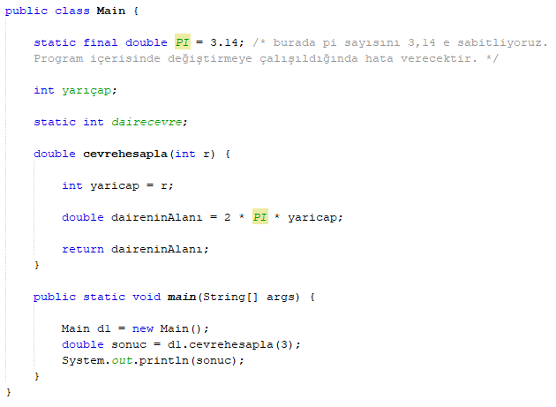
Final Değişkenleri - Örnek
Bu örnekte bir dairenin çevresini hesaplayan bir program verilmiştir.
Pi sayısı sabit bir değişken olduğu için « final double » türünde aldık.
Eğer program içerisinde PI değişkeni değiştilmeye çalışılırsa program hata verecektir.

Slide 7

Final Metot Parametreleri
Metot parametrelerinin tamamen final olarak tanımlamış olmalarında büyük fayda vardır. Bu şekilde parametrenin metot bünyesinde değişikliğe ugrama tehlikesi ortadan kaldırılmış olur.
Metot parametrelerinde final (keyword) anahtar kelimesinin kullanım şekli yukarıda verildiği gibidir.

Slide 8
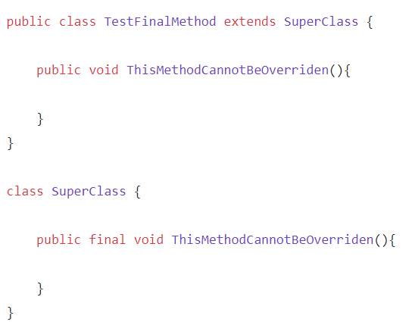
Final Metotlar
Bir metot final olarak tanımlanmışsa, metodun tanımlı olduğu class’dan bir kalıtım alındığında, ilgili metot override edilemez.
ThisMethodCannotBeOverriden
class’ı, TestFinalMethod class’ı tarafında kalıtım alınmıştır. İlgili metot final olduğundan bu örnek hata verecektir.

Slide 9
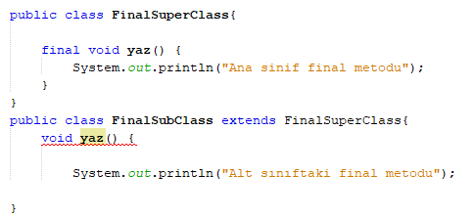
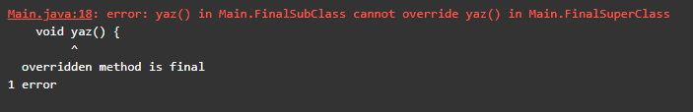
Final Metotlar - Örnek
Aşağıdaki kod parçacığında override engellenmiş ve derleme hatası mevcuttur.

Slide 10
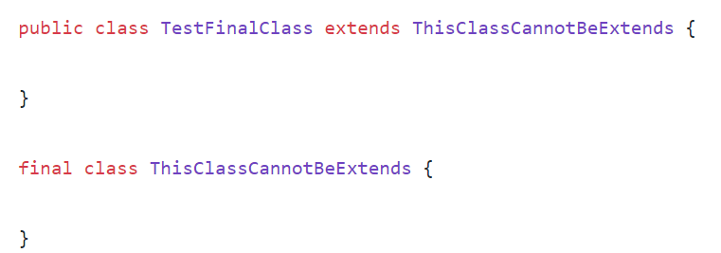
Final Sınıflar
Bir class final ile tanımlanmışsa bu class’dan kalıtım alınamaz. Yani sınıfın alt sınıfları oluşturulamaz. ThisClassCannotBeExtends class’ından kalıtım alınmaya çalışıldığında program hata verecektir.

Slide 11
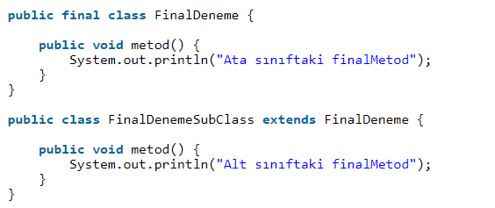
Final Sınıflar - Örnek
Bu örnekte final tanımlanmış bir sınıfı kalıtıp içerisindeki metodu alt sınıf içerisinde override etmeye çalışıyoruz.

Slide 12
Final Sınıflar - Örnek
Metot final olarak tanımlanmadığı için metodun override edilmesi aslında mümkün gibi görünüyor ancak bu sefer sınıfı final olarak tanımladığımız için sınıfı kalıtmak mümkün olmamaktadır. Çünkü final olarak tanımlanan sınıfları hiçbir sınıf kalıtamaz.
Dolayısıyla yukarıdaki kod da aşağıdaki gibi bir hataya yol açacaktır.

Slide 13
Sonuç
Sonuç olarak Final deyince aklınıza “değiştirilemez”ibaresi gelebilir ve ayrıca değişkenlerden sınıflara kadar büyük bir skalada kullanılabilir.
Bu yüzden Final kelime anahtarını yazdığınız programı hatalara daha dayanıklı hale getirmek için kullanabilirsiniz.

Slide 14
Kaynaklar
http://www.kurumsaljava.com/2010/02/18/javada-final-anahtar-kelimesi/
https://metinalniacik.medium.com/javada-final-keyword-5d711c44375
https://umiitkose.com/2016/08/java-final-deyimi-nedir-ne-ise-yarar/
https://www.mrcaracal.com/java-dersleri-34-final-anahtar-kelimesi/
http://yazilimdersi.info/makaleler/detay/86/javada-final-anahtar-kelimesinin-kullanimi
https://www.youtube.com/watch?v=HVpiSc2wVJ0
http://youtube.com/bmdersleri

Slide 15
İlginiz için teşekkürler…
Nesneye Dayalı Programlama Dersi
http://youtube.com/bmdersleri
Hazırlayan ve Sunan : Yunus Emre Akkoyun
No : 1811404050
Tarih : 16/06/2021
Sürüm : v1
Ders Yürütücüsü : Doç. Dr. İsmail KIRBAŞ

